Slide 1
Notes:
www.4tons.com.br
Pr. Marcelo Augusto de Carvalho

Slide 3
Sermão 7 Salmos 90:1; Êxodo 20: 8-11; Mateus 25:31-36 A Mordomia do Tempo

Slide 4
Ao conhecer a história de Alexandre o Grande (julho de 356 a.C.- junho de 323 a.C.) e saber que ele só viveu até os 32 anos de idade, impressiona com o fato de uma pessoa tão jovem ter tido tantas conquistas.

Slide 5
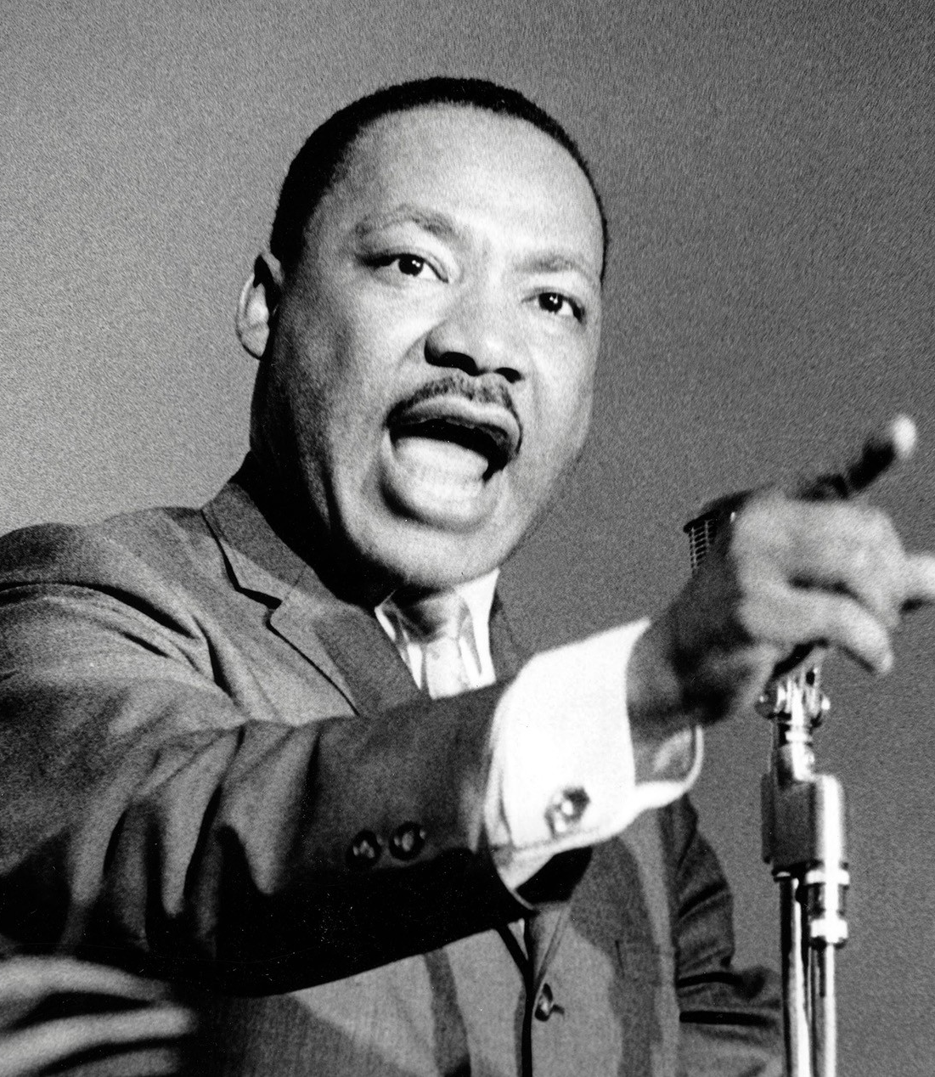
Da mesma forma, conhecer sobre o Dr. Martin Luther King Jr. (janeiro de 1929 a abril de 1968) e tudo o que ele realizou em apenas 39 anos, ficamos imaginando: como uma pessoa poderia alcançar tanto em uma vida tão curta?

Slide 6
Não seria justo que eu insinuasse que todas as pessoas deveriam viver de formas tão espetaculares quanto Alexandre, o Grande ou Martin Luther King Jr., mas o que eu gostaria que explorássemos é a boa administração de nosso tempo.

Slide 7
Como os cristãos deveriam ver o tempo, biblicamente falando? Como os crentes podem glorificar a Deus na maneira como administram o dom do tempo?

Slide 8
Quais são algumas das maneiras práticas em que se pode gerenciar o tempo de forma eficaz e produtiva?

Slide 9
O primeiro insight sobre o tempo é que Deus está fora dele. “Antes de nascerem os montes e de criares a terra e o mundo, de eternidade a eternidade tu és Deus”, Salmos 90: 2.

Slide 10
O segundo insight é que ao contrário de Deus, sentimos a pressão do tempo. “De fato, mil anos para Ti são como o dia de ontem que passou, como as horas da noite”, Salmos 90:4.

Slide 11
O terceiro insight da oração do salmista é: “Ensina-nos a contar os nossos dias para que o nosso coração alcance sabedoria”, Salmos 90:12

Slide 12
Uma nova atitude pode reformular totalmente a nossa noção de tempo. E é isso que o salmista está oferecendo - uma razão para ter cuidado com o tempo, o que difere das razões que geralmente damos.

Slide 13
Quero sugerir que você pare de governar o uso do seu tempo pelo princípio da produtividade e use o princípio da sabedoria - a obtenção, o desenvolvimento e o uso da sabedoria

Slide 14
a. A sabedoria de possuir menos Nós não possuímos nossas coisas. Nossas coisas nos possuem. Temos que manter, mover e limpar. Ter mais coisas é igual a ter menos tempo

Slide 15
Se passarmos de um princípio exterior como produtividade, para uma razão interna como sabedoria, isso mudará nossa atitude em ser consumistas

Slide 16
b. A sabedoria de fazer menos Alguns de nós são viciados na sensação de estarem ocupados. Este sentimento não é frequentemente acompanhado por um sentimento de realização.

Slide 17
b. A sabedoria de fazer menos Alguns de nós são viciados na sensação de estarem ocupados. Este sentimento não é frequentemente acompanhado por um sentimento de realização.

Slide 18
b. A sabedoria de fazer menos Há sabedoria em decidir fazer menos.

Slide 19
Muitas vezes sacrificamos nosso tempo para conseguir coisas que não duram.

Slide 20
Algumas pessoas são viciadas em trabalho e isso lhes custa caro em termos de família e amigos.

Slide 21
O salmista nos pede para numerar nossos dias para aplicá-los à sabedoria. Há pouca sabedoria em trabalhar constantemente para as coisas!

Slide 22
c. A sabedoria de desperdiçar menos Deixe-me listar algumas prioridades para você: 1. Ler histórias para crianças.

Slide 23
2. Orar. Você não pode orar com pressa. 3. Abraçar e beijar as pessoas que você ama. 4. Cuidar de flores

Slide 24
5. Acariciar gatos. 6. Ler a Bíblia ou qualquer livro pensativo. 7. Fazer aviões modelo. 8. Sentar na varanda e conversar.

Slide 25
Você sabia que o tempo médio que um marido e sua esposa passam falando é de 13 minutos por dia?

Slide 26
9. Fazer um picnic. 10. Meditar.

Slide 27
O Senhor nos disse o que é bom: “Pratique a justiça, ame a fidelidade e ande humildemente com o seu Deus”, Miquéias 6:8

Slide 28
. A vida passa depressa. Nunca ouvi ninguém em seu leito de morte dizer: “Ah, queria ter passado mais tempo no trabalho”. Oh, como me arrependo de não lavar mais as janelas.

Slide 29
O Dom do Tempo De acordo com Salmos 90:10, Deus encaminhou a humanidade para viver cerca de setenta anos. Se ainda há força, oitenta anos ou um pouco mais.

Slide 30
O Dom do Tempo Paulo proclama que “Deus dá a todos os homens vida e alento” e que “Nele vivemos, nos movemos e existimos”, Atos 17:25-28.

Slide 31
Somos então responsáveis perante Deus por como usamos este dom do tempo. Ellen White coloca isso diretamente quando ela diz:

Slide 32
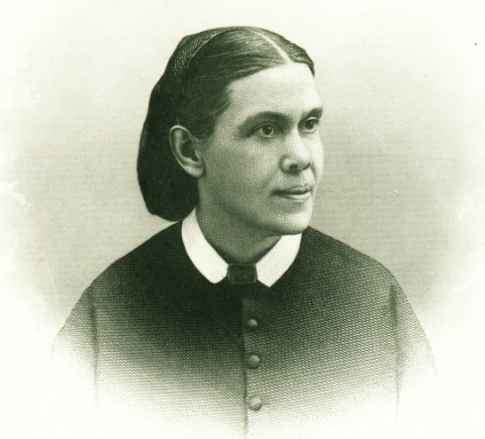
“Nosso tempo pertence a Deus. Cada momento é Seu e estamos sob a mais solene obrigação de aperfeiçoá-lo para Sua glória”, Parábolas de Jesus, 218.

Slide 33
Para os cristãos é importante não passar o dom da vida (tempo) descuidadosamente.

Slide 34
Gerenciar Tempo e Glorificar Deus! A maneira como lidamos com nosso tempo pode trazer glória a Deus ou desonrá-Lo.

Slide 35
“Portanto, quer comais quer bebais, ou façais outra qualquer coisa, fazei tudo para glória de Deus”, 1 Coríntios 10:31.

Slide 36
A seguir estão algumas das áreas em que podemos honrar a Deus com o uso do tempo: Observância do Sábado: Dentro do dom da vida Deus ensinou ao homem como ele deve administrar porções desse tempo.

Slide 37
“Lembra- -te do dia de sábado, para o santificar. Seis dias trabalharás e farás toda a tua obra, mas o sétimo dia é o sábado do Senhor teu Deus. Não farás nenhum trabalho, nem tu, nem teu filho, nem tua filha, nem teu servo, nem a tua serva, nem teus animais, nem o estrangeiro dentro de suas portas”, Êxodo 20: 8-10.

Slide 38
A guarda do sábado começa ao pôr-do-sol na sexta-feira, o sexto dia, e termina ao pôr-do-sol do sábado, o sétimo dia

Slide 39
Testemunhar: Os seguidores de Jesus são convida- 31 dos a ir e fazer discípulos de todas as nações (Mateus 28:19). Este é um comando que requer o uso do tempo para cumpri-lo.

Slide 40
Testemunhar: Outra maneira pela qual um crente pode usar o tempo para a glória de Deus é se envolver em testemunhar de Jesus

Slide 41
Uma das características daqueles que ocuparão o Reino de Deus é que terão sido pessoas que aproveitaram seu tempo para o bem dos outros.

Slide 42
“Porque tive fome, e destes-me de comer; tive sede, e destes-me de beber; era estrangeiro, e hospedastes-me; Estava nu, e vestistes-me; adoeci, e visitastes-me; estive na prisão, e foste me ver” (Mateus 25:35-36)

Slide 43
Crescimento Espiritual: Eu me omitiria se deixasse de fora o fato de que os crentes deveriam usar o dom do tempo para se envolver em disciplinas espirituais que ajudam no crescimento espiritual.

Slide 44
Crescimento Espiritual: Tais disciplinas incluem estudo da Bíblia, oração, jejum e serviço cristão. É durante o tempo de envolvimento no estudo da Bíblia e na oração que o crescimento espiritual acontece.

Slide 45
O conselho de Ellen White é muito apropriado. “Em seu trabalho, deixe-os ter um objetivo definido. Decida quanto tempo é necessário para uma determinada tarefa e depois dobre todos os esforços para realizar o trabalho no tempo determinado.

Slide 46
O exercício da força de vontade fará com que as mãos se movam habilmente”. Parábolas de Jesus, 221.

Slide 47
Cristão que usa o tempo com sabedoria tem a marca da fidelidade. Você deseja tê-la também?

